Slide 1
第四章 进程调度
本章主要内容
调度类型和模型
调度算法
实时系统中的调度
Linux进程调度实例*
多处理机调度

Slide 2
调度算法是指：根据系统的资源分配策略所规定的资源
分配算法 。本章主要介绍作业调度算法和进程调度算法。
作业调度：从后备作业队列的多个作业中选择一个
或部分作业进入内存的算法
进程调度：从多个就绪进程中选择一个或几个进程
并为其分配CPU的算法

Slide 3
问题：
1、操作系统系统的进程调度功能由“谁”来完成？
2、什么时候操作系统会进行进程调度？（触发进程调度的事件有哪些？）

Slide 4
4.1 调度类型和模型
4.1.1 调度类型
按调度层次可以将调度分为三类：
①作业调度（高级调度）High Scheduling
②进程调度（低级调度） Low -Level
③中级调度 （支持对换功能的调度）
Intermediate-Level Scheduling

Slide 5
4.1 调度类型和模型
4.1.2 调度队列模型
根据系统的不同需求，可以采用不同的调度类型组合，
从而形成以下几种的调度队列模型。
(1)仅有进程调度的调度队列模型。
(2)具有作业调度和进程调度的调度队列模型。
(3)同时具有三级调度的调度队列模型。

Slide 6
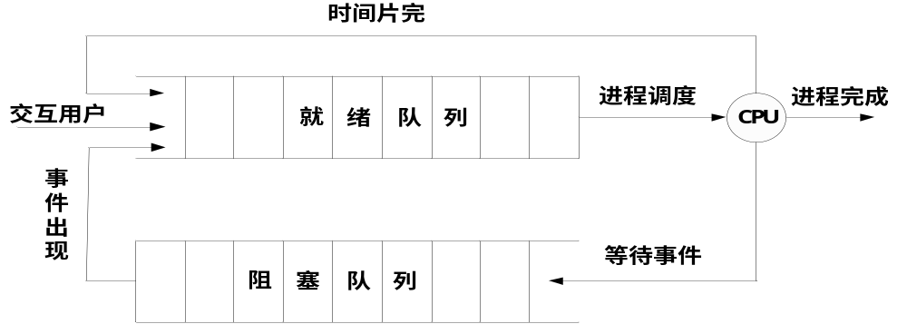
4.1 调度类型和模型
4.1.2 调度队列模型
(1) 仅有进程调度的调度队列模型

Slide 7
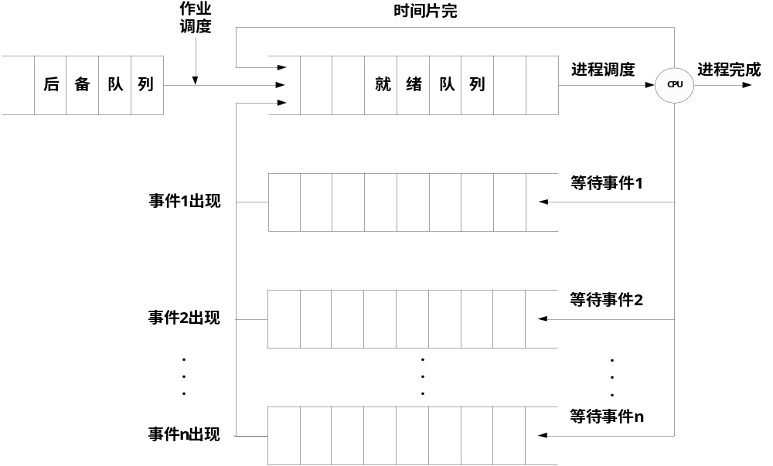
4.1 调度类型和模型
4.1.2 调度队列模型
(2) 具有作业和进程调度的调度队列模型

Slide 8
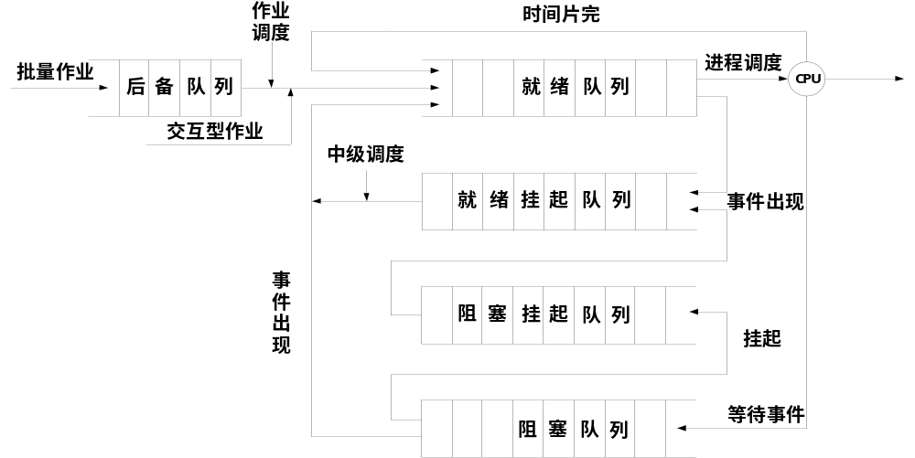
4.1 调度类型和模型
4.1.2 调度队列模型
(3) 同时具有三种调度的调度队列模型

Slide 9
4.2 调度算法
4.2.1 选择调度方式和算法的若干准则
面向用户的准则
(1) 周转时间短
(2) 响应时间快
(3) 截止时间的保证
面向系统的准则
(1) 系统吞吐量高
(2) 处理机利用率高

Slide 10
4.2 调度算法
4.2.2 调度算法
(1) 先来先服务调度算法
①算法
在作业调度中，FCFS就是从后备作业队列中，选择
最先进入该队列的作业(队首作业)进行调度。在进程调度
中，FCFS就是从就绪队列的队首，选择最先到达队列的
进程，为该进程分配CPU。

Slide 11
4.2 调度算法
4.2.2 调度算法
(1) 先来先服务调度算法
②性能分析
FCFS适合长作业，不利于短作业，短作业等待时间
太长不合算。FCFS使短作业的周转时间过长。
FCFS有利于CPU繁忙型作业(如科学计算)不利于I/O繁
忙型作业
(如多数的事务处理)。

Slide 12
4.2 调度算法
4.2.2 调度算法
(2) 短作业(进程)优先调度算法
①算法
短作业优先(SJF) 的调度算法。
短进程优先(SPF)的调度算法。

Slide 13
4.2 调度算法
4.2.2 调度算法
(2) 短作业(进程)优先调度算法
②算法优点
与FCFS算法相比 ，短作业(进程)算法能有效降低作业（进程）的 平均等待时间、平均周转时间和带权平均周转时间、 提高系统的吞吐量。

Slide 14
4.2 调度算法
4.2.2 调度算法
(2) 短作业(进程)优先调度算法
③算法的缺陷
对长作业不利，长作业可能长时间得不到调度。
不能保证紧迫作业的及时处理，因为该算法不考虑
作业的紧迫程度。
作业长短根据用户的估计而定，故不一定能真正做
到短作业优先

Slide 15
练习
进程p1,p2,p3到达系统的时间分别为0，1，2时刻，
它们需要的服务时间分别为8，16，4，若系统采用短
进程优先的进程调度算法，进程的调度顺序是（ ）
系统的平均周转时间是（ ）。

Slide 16
4.2 调度算法
4.2.2 调度算法
(3) 优先权调度算法
①算法
当使用优先权调度算法进行作业调度时，系统将
从后备队列中选择若干个优先权最高的作业调入内存。
当使用优先权调度算法进行进程调度时，系统将CPU
分配给就绪队列中优先权最高的进程。

Slide 17
4.2 调度算法
4.2.2 调度算法
(3) 优先权调度算法
②算法的类型
非抢占式(nonpreemptive)优先权算法。
进程一但得到处理机，则该进程便一直进行下去
直到完成或由于某事件放弃处理机。
抢占式(preemptive)优先权调度算法。
高优先权的进程可以抢占处理机，使正在执行的
低优先权进程中断执行。在 unix中广泛采用抢占式。

Slide 18
4.2 调度算法
4.2.2 调度算法
(3) 优先权调度算法
③优先权的类型
静态优先权：
优先权在创建时确定，在进程的整个运行期间保持
不变。决定静态优先权的依据：进程类型、进程对
资源的需求、用户要求 。
动态优先权：
进程创建时获得的优先权，随进程的推进而改变。

Slide 19
4.2 调度算法
4.2.2 调度算法
(3) 优先权调度算法
④算法存在的问题和解决办法
1. 无穷阻塞(indefinite blocking)或饥饿(starvation)问题:
低优先权进程长时间得不到调度。
2. 老化(aging)技术:
逐渐增加在系统中等待时间很长的进程的优先权。

Slide 20
4.2 调度算法
4.2.2 调度算法
(4) 时间片轮转调度算法
①算法
在早期的时间片轮转算法中，系统将所有的就绪进程按先
来先服务的原则，排成一个队列，每次调度时把CPU分配给
队首进程，并令其执行一个时间片，当时间片用完时，调度
程序终止当前进程的执行，并将它送到就绪队列的队尾。

Slide 21
4.2 调度算法
4.2.2 调度算法
(4) 时间片轮转调度算法
②时间片大小的确定
在为调度程序确定分配时间片的大小时，通常要考虑到
以下几个因素：
系统对响应时间的要求
就绪队列中进程的数目
系统的处理能力

Slide 22
4.2 调度算法
4.2.2 调度算法
(4) 时间片轮转调度算法
②时间片大小的确定
响应时间T=Nq
N:系统中的进程数；q: 时间片的大小。
1、（进程数一定）当系统要求的响应时间越小，时间片就越短；
2、(响应时间一定）系统允许的最大进程数越多，时间片也越短；
3、基本命令应该在一个时间片内执行完。

Slide 23
4.2 调度算法
4.2.2 调度算法
(4) 时间片轮转调度算法
②时间片大小的确定
“Linux采取单凭经验的方法，即选择尽可能长、同时能保持良好响应时间的一个时间片。”ULK2 第十一章.

Slide 24
4.2 调度算法
4.2.2 调度算法
(4) 时间片轮转调度算法
③性能评价
时间片轮转调度算法的性能在很大程度上依赖于时间片
的大小。在极端情况下，如果时间片很大，那么时间片轮
转调度算法就与先来先服务算法一样；如果时间片很小，
则进程需要经过多次上下文切换和进程调度，增加了CPU
在进程切换和进程调度上的开销。

Slide 25
4.2 调度算法
4.2.2 调度算法
(5)多级队列调度算法
①算法
将就绪队列分成多个独立队列，根据进程的某些属性如
内存大小、进程优先权或进程类型，进程会被永久地分配
到一个队列。每个队列都有自己的调度算法。不同的队列
优先权不同，调度算法也可能不同。

Slide 26
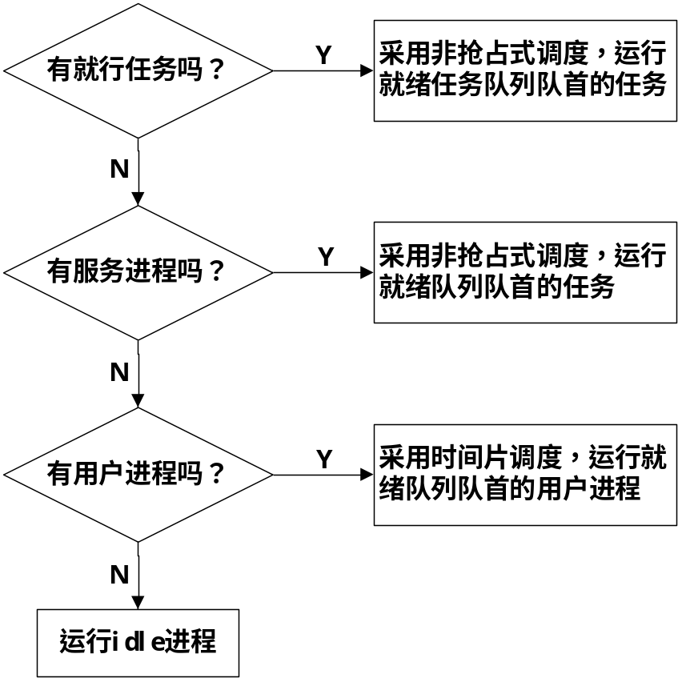
4.2 调度算法
4.2.2 调度算法
(5)多级队列调度算法
②应用举例

Slide 27
4.2 调度算法
4.2.2 调度算法
(6)多级反馈队列调度算法
①算法
设多个优先权不同的就绪队列
允许进程在多个不同的就绪队列间移动

Slide 28
4.2 调度算法
4.2.2 调度算法
(6)多级反馈队列调度算法
②要考虑的问题：
就绪队列的数量
根据进程优先权确定进程应该进入哪个就绪队列的算法
用于确定进程何时转移到较高优先权队列的算法
用于确定进程何时转移到较低优先权队列的算法
用于确定进程在需要服务时应该进入哪个队列的算法

Slide 29
4.3 实时系统中的调度
实时系统对处理机操作或者数据流动有
着严格的时间限制，其进程调度对保证时
间要求具有重要作用。

Slide 30
4.3 实时系统中的调度
4.3.1 实现实时调度的基本条件
(1) 提供必要的调度信息
1. 就绪时间。
2. 开始截止时间和完成截止时间
3. 处理时间
4. 资源要求
5. 优先级

Slide 31
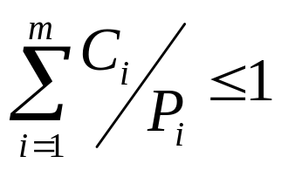
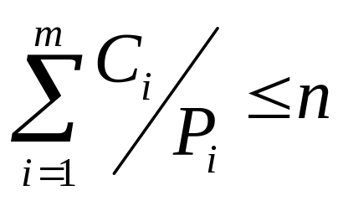
4.3 实时系统中的调度
4.3.1 实现实时调度的基本条件
(2)系统处理能力强
1. 单处理机情况下必须满足的限制条件
（1<=i<=m）
2. N个处理机情况下必须满足的限制条件
（1<=i<=m）

Slide 32
4.3 实时系统中的调度
4.3.1 实现实时调度的基本条件
(3)采用抢占式调度机制
1. 基于时钟中断的抢占式优先权调度算法
2. 立即抢占的优先权调度算法

Slide 33
4.3 实时系统中的调度
4.3.1 实现实时调度的基本条件
(4)具有快速切换机制
1. 对外部中断的快速响应能力
2. 快速的任务分派能力

Slide 34
4.3 实时系统中的调度
4.3.2 常用的几种实时调度算法
(1)最早截止时间优先EDF(Earliest Deadline First)
(2)最低松弛度优先LLF(Least Laxity First)

Slide 35
最低松弛度优先
松弛度计算
若当前时刻为t0,任务A必须在时刻t1之前执行完，任务A
的执行时间为t，则在时刻t0进程A的松弛度=t1-t0-t

Slide 36
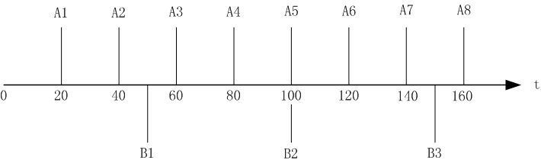
最低松弛度优先举例：
假如在一个实时系统中，有两个周期性实时任务A和B，任务A要求每20ms执行一次，执行时间为10ms；任务B只要求每50ms执行一次，执行时间为25ms。

Slide 37
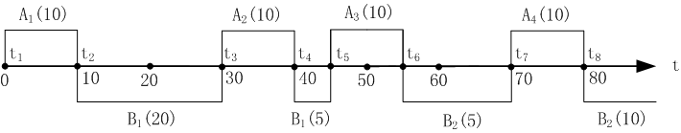
最低松弛度优先举例：

Slide 38
最低松弛度优先
T1=0
L(a)=20-t1-10=10
L(b)=50-t1-25=50-0-25=25
L(a)<L(b) 调度A进程执行10ms
T2=10ms
L(a)=40-t2-10=20ms
L(b)=50-t2-25=50-10-25=15
L(b)<L(a) 调度B执行20ms

Slide 39
最低松弛度优先
T3=30ms
L(a)=40-t3-10=40-30-10=0
L(b)=50-t3-(25-20)=50-30-5=15
L(a)<L(b) 调度A进程执行10ms
T4=40ms
L(a)=60-t4-10=60-40-10=10
L(b)=50-t4-(25-20)=50-40-5=5
L(b)<L(a) 调度B执行5ms

Slide 40
最低松弛度优先
T5=45ms
L(a)=60-t5-10=60-45-10=5
L(b)=100-t5-25=100-45-25=30
L(a)<L(b) 调度A进程执行10ms
T6=55ms
L(a)=80-t6-10=80-55-10=15
L(b)=100-t6-25=100-55-25=20
因为A进程还没有进入新的执行周期，所以虽然此
时L(a)<L(b)，但是调度B进程执行15ms 。

Slide 41
最低松弛度优先
T7=70ms
L(a)=80-t7-10=80-70-10=0
L(b)=100-t7-(25-15)=100-70-(25-15)=20
(执行进程的松弛度没变)
L(a)<L(b) 调度A进程执行10ms
T8=80ms
L(a)=100-t8-10=100-80-10=10
L(b)=100-t8-25=100-80-(25-15)=10

Slide 42
4.6 多处理机调度
4.6.1 多处理机系统(MPS)的类型
(1)紧密耦合的多处理器系统和松弛耦合的多处理器系统
(2)对称多处理器系统和非对称多处理器系统

Slide 43
4.6 多处理机调度
4.6.2 多处理机系统中的进程分配方式
(1)对称多处理器系统中的进程分配方式
①静态分配
②动态分配
(2)非对称MPS中的进程分配方式

Slide 44
4.6 多处理机调度
4.6.3 进程(线程)调度方式
(1) 自调度
自调度算法
采用自调度的系统中设有一个公共的就绪队列，
任何一个空闲的处理机都可以自己从该就绪队列
中选取一个进程或者一个线程运行。

Slide 45
4.6 多处理机调度
4.6.3 进程(线程)调度方式
(1) 自调度
自调度算法的优点
1. 易移植(从单机到多机)
2. 有利于提高CPU的利用率
自调度算法的缺点
1. 瓶颈问题：整个系统中只有一个必须
互斥访问的就绪队列。
2. 低效性：CPU上的高速缓存的使用效
率很低。
3. 线程切换频繁。

Slide 46
4.6 多处理机调度
4.6.3 进程(线程)调度方式
(2) 成组调度
成组调度的优点
1. 减少线程切换，改善系统性能。
2. 减少调度开销。
成组调度中的时间分配
1. 面向所有的应用程序平均分配处理机时间。
2. 面向所有的线程平均分配处理机时间。

Slide 47
4.6 多处理机调度
4.6.3 进程(线程)调度方式
(3) 专用处理机分配
在一个应用程序执行期间，专门为该应用程序分配
一组处理机，每个线程一个，这组处理机供该应用程序
专用，直至应用程序完成。
优点：
1、多处理机高度并行的系统中，处理机费用很低。
2、专用处理机分配完全避免了进程切换，大大加
速了程序的完成 。

Slide 48
本章小结
一、选择调度方式和算法的若干准则
1. 面向用户的准则
①周转时间短
②响应时间快
③截止时间的保证
2.面向系统的准则
①系统吞吐量高
②处理机利用率高

Slide 49
本章小结
二、调度算法
1. 先来先服务调度算法
2. 短作业(进程)优先调度算法
3. 时间片轮转调度算法
4. 优先权调度算法
5. 高响应比优先调度算法
6. 多级队列调度
7. 多级反馈队列调度算法

Slide 50
本章小结
三、实时系统中的调度
1. 对实时系统的要求
①提供必要的调度信息
②广泛采用抢占调度方式
③具有快速响应外部中断的能力
④快速任务分派
2. 实时调度算法
①时间片轮转
②非抢占优先权调度算法。
③基于时钟中断抢占的优先权调度算法。
④立即抢占的优先权调度

Slide 51
作业
作业：教材P117 1-12题，14题

